Slide 1
Производство потребительских благ.

Slide 2
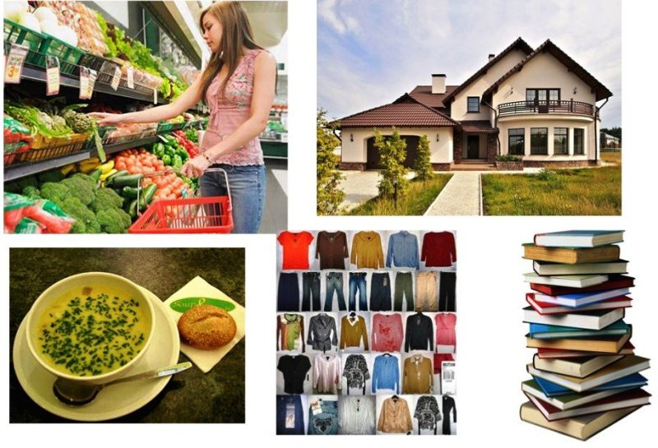
Как человек может помочь себе, чтобы желание исполнилось, т.е. чтобы было произведено благо?

Slide 3
Человек преобразует окружающий мир, испытывая различные потребности. Для удовлетворения этих потребностей человек приобретает потребительские блага, которые бывают материальные и нематериальные.
Материальные блага – это вещи, предметы, необходимые и желаемые человеком. Их можно потрогать руками.
Нематериальные блага – это услуги, которые оказывают людям. Ни одну услугу нельзя потрогать. Можно лишь осознать или ощутить результат.
Для того, чтобы получить желаемое благо, необходимо его сделать или произвести, то есть наладить производство.
Производство – это создание всего того, что необходимо людям для их жизни: еда, одежда, жилище, предметы труда, средства передвижения, , услуги здравоохранения, бытового обслуживания и многое другое. Это все относится к потребительским благам.

Slide 4
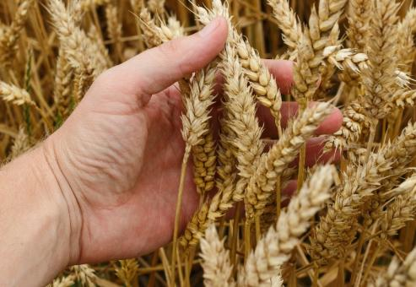
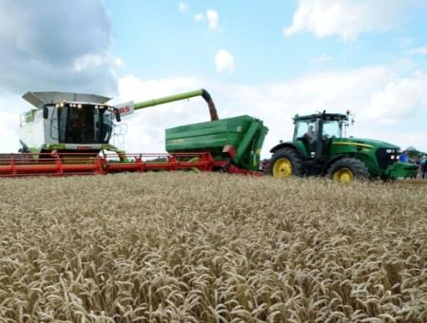
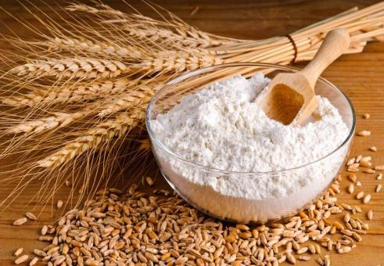
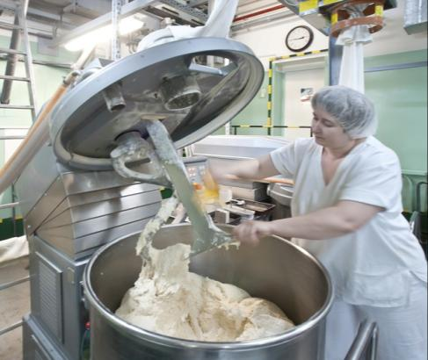
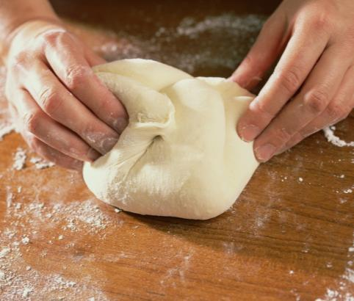
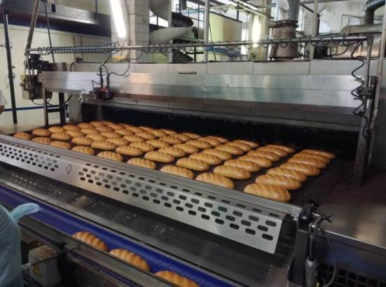
Производство хлеба

Slide 5
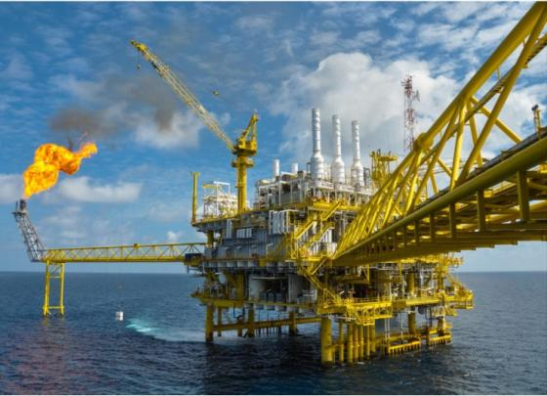
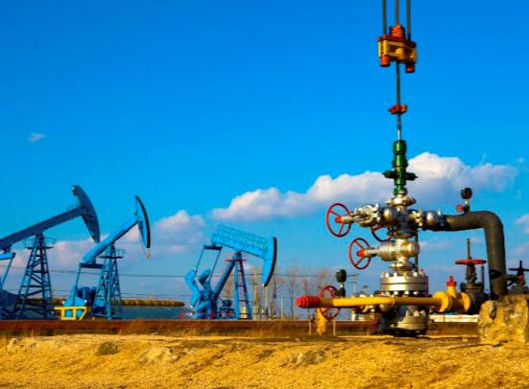
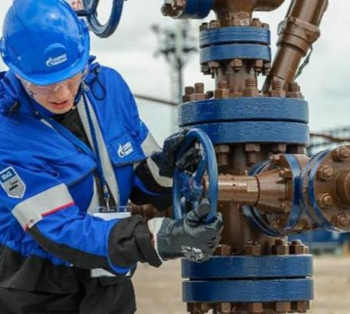
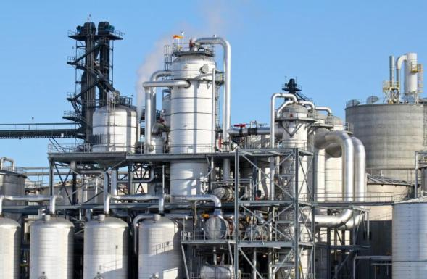
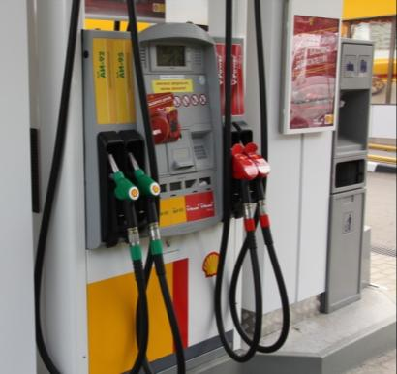
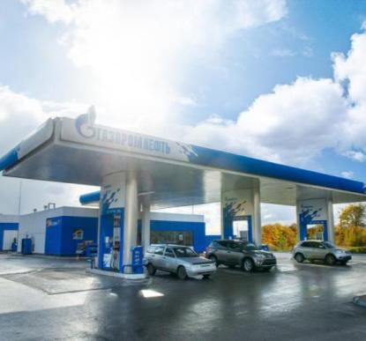
Добыча и переработка топлива

Slide 6
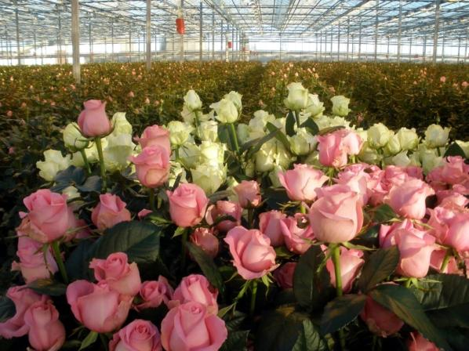
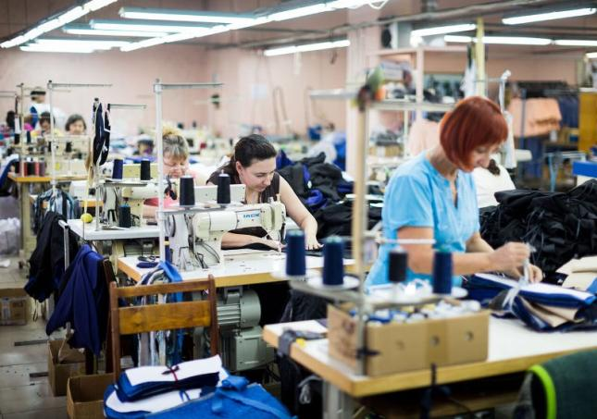
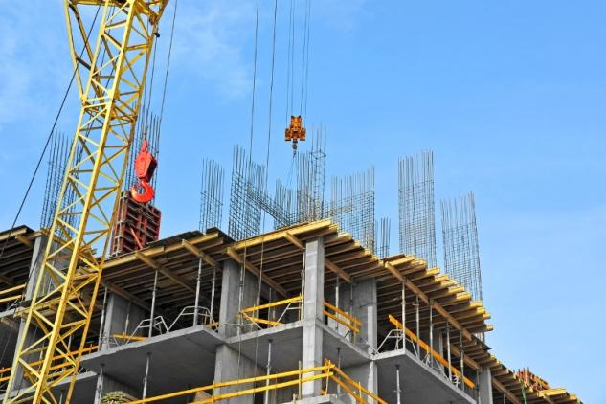
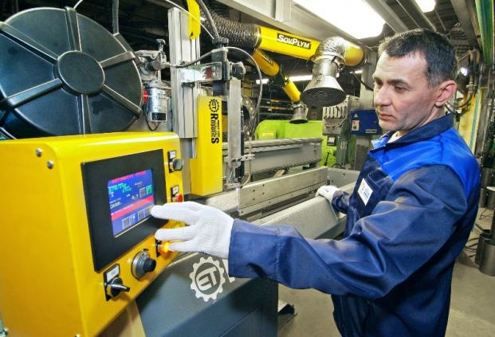
Производство материальных благ

Slide 7
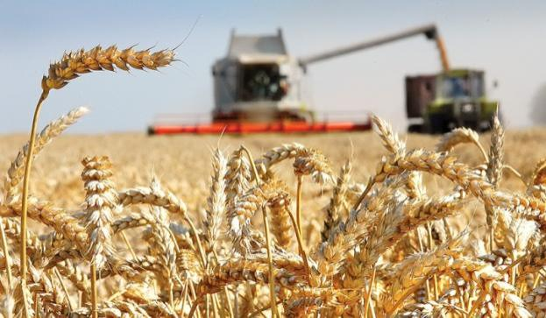
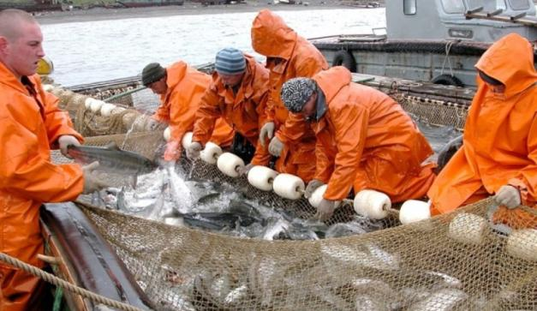
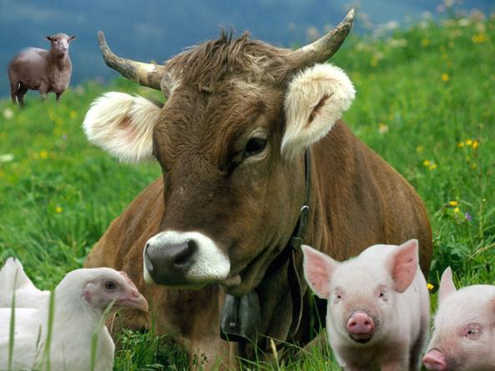
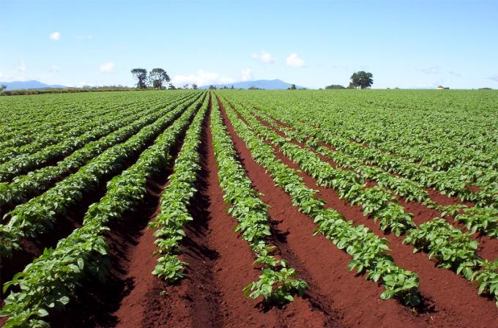
Производство материальных благ
© Степанова Л.И., МАОУ СОШ № 46, Екатеринбург, 2020

Slide 8
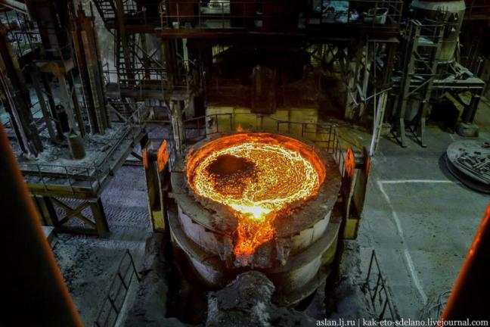
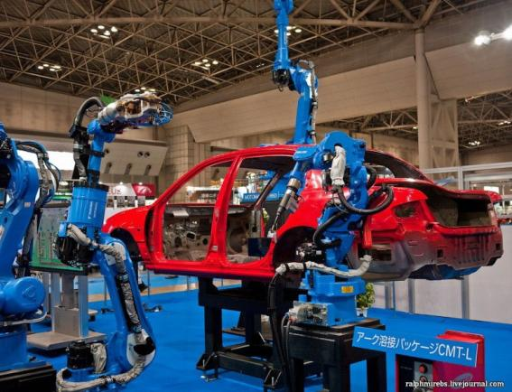
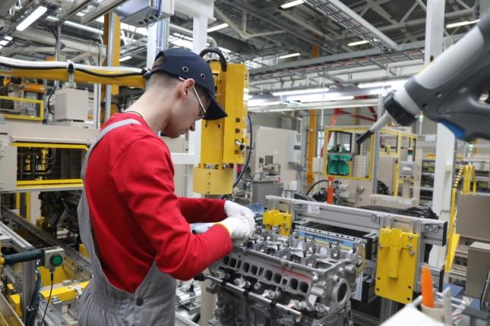
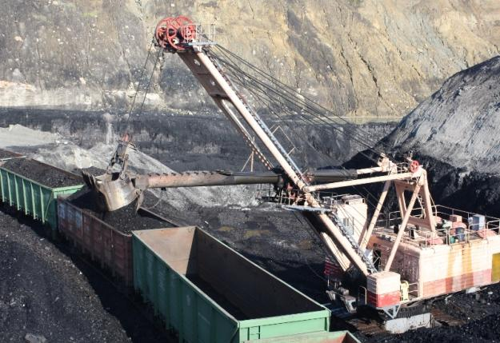
Производство материальных благ

Slide 9
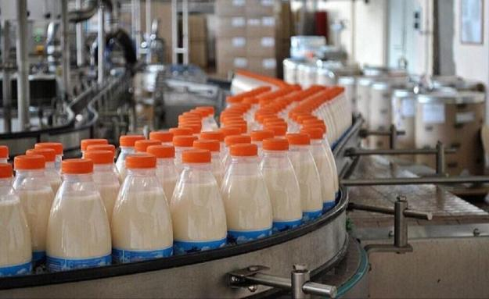
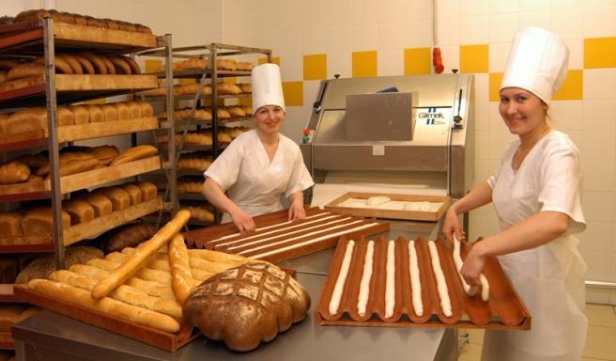
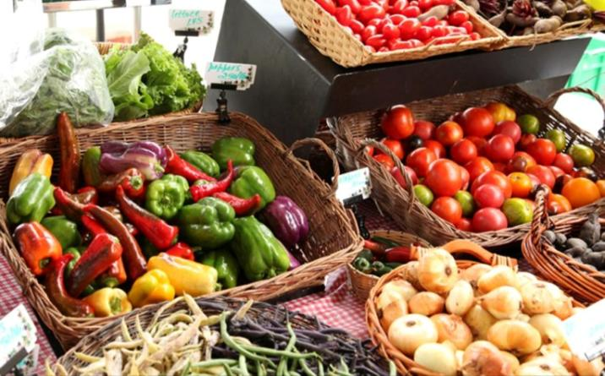
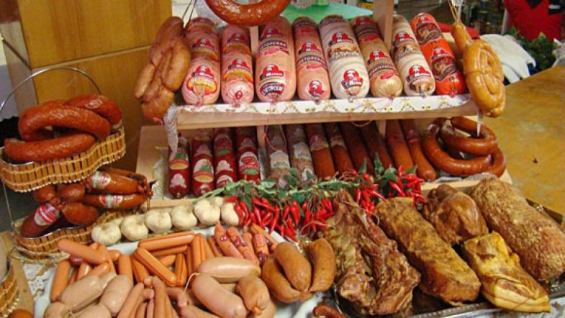
Производство материальных благ

Slide 10
Производство – это процесс воздействия человека на то, что он взял из природы, для получения необходимых ему материальных благ и услуг.

Slide 11
Материальное производство происходит на предприятиях, которые создают материальные блага. Производство в одной конкретной области деятельности называют отраслью производства. Например станкостроение, автомобилестроение, животноводство, растениеводство и т.д. Материальным производством занимаются промышленные и сельскохозяйственные предприятия, строительные организации.

Slide 12
Нематериальное производство происходит на предприятиях, создающих блага для удовлетворения нематериальных потребностей. Отрасли: здравоохранения, искусства, бытового обслуживания, торговля.

Slide 13
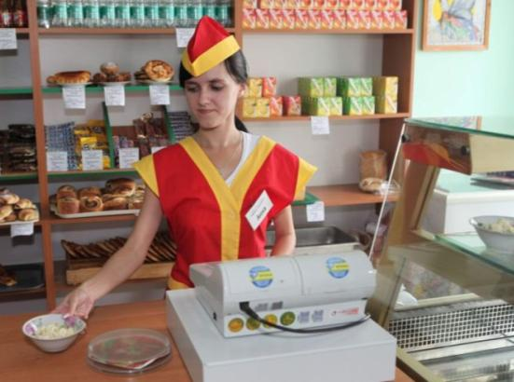
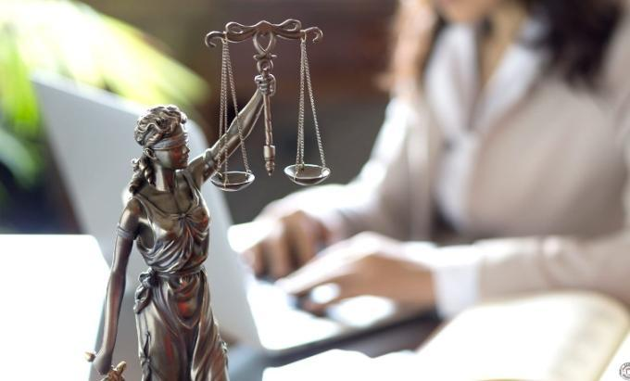

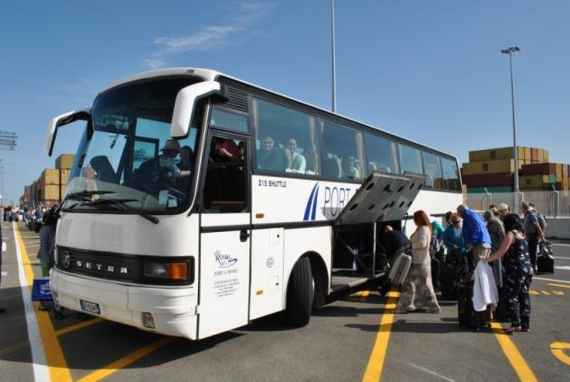
Производство нематериальных благ

Slide 14
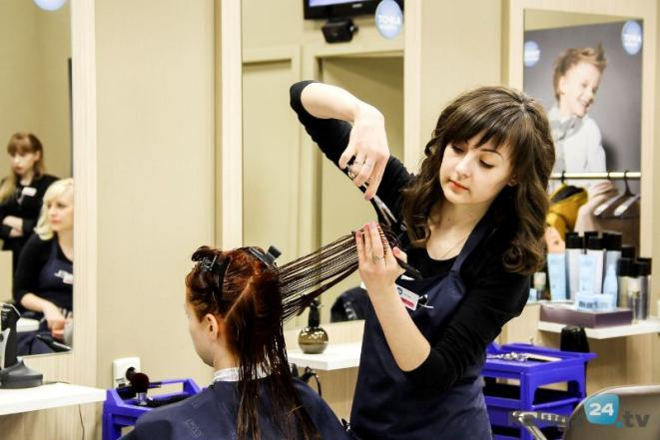
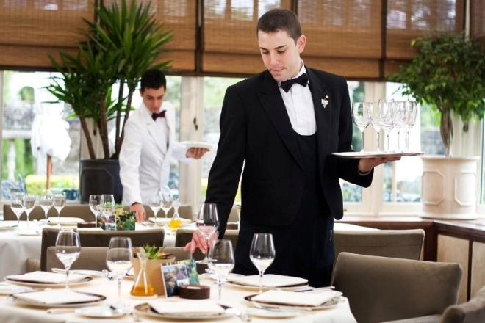
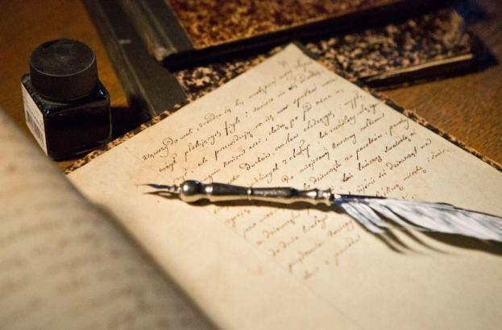
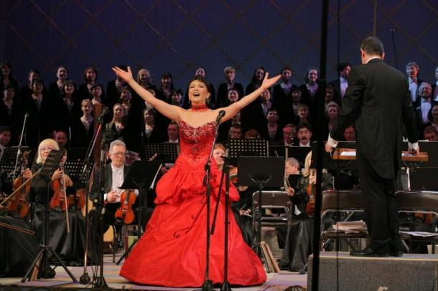
Производство нематериальных благ

Slide 15
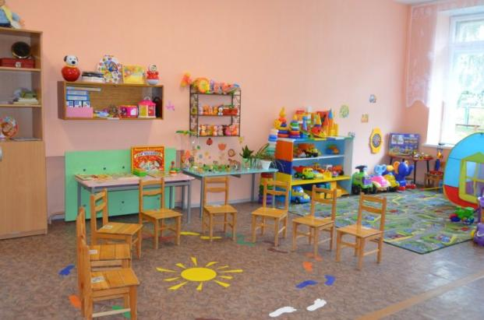
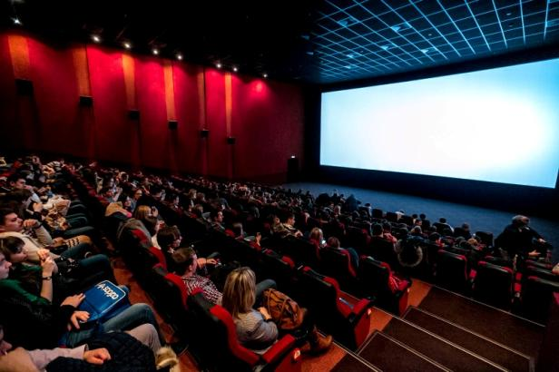
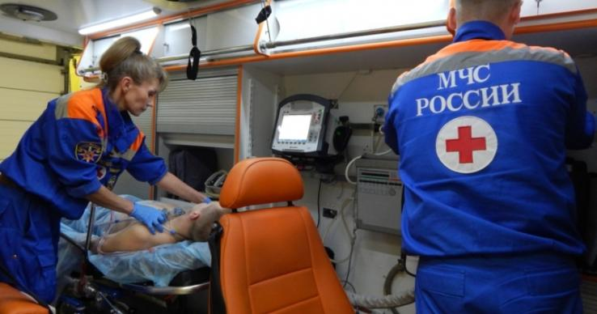

Производство нематериальных благ

Slide 16
Созданием материальных и нематериальных благ занимаются люди разных профессий.Человек, выполняющий свою работу качественно, грамотно и учитывающий все тонкости своего дела, называют профессионалом. Профессионалом может быть специалист любой сферы деятельности.
Назовите отрасль производства и профессию?
строитель и врач, педагог и официант, технолог и художник, журналист и программист.

